Slide 1

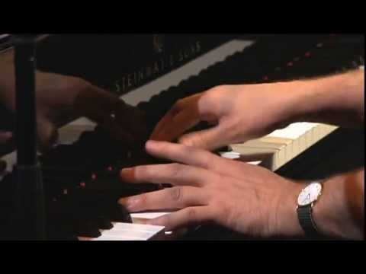
Netwerkmoment ‘Afhaken!!’ begint zo dadelijk
Geniet van de muziek

Slide 2
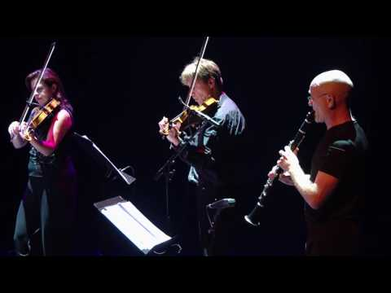
Netwerkmoment ‘Afhaken!!’
Pauze; we beginnen er opnieuw aan om 10.50u

Slide 3

Bruggen voor Jongeren, ons netwerk
Masterclass Jongerenveerkracht
‘Ewel, da’s interessant’
Signaalambassadeurs
Netwerktafels
Nieuwsbrief
www.Bruggenvoorjongeren.be
Netwerkmomenten
Notes:
Netwerkmomenten:
Input is steeds welkom voor volgende momenten.

Slide 4
Netwerkmoment ‘Het bos en zijn bomen’
Meer dan 20 projecten/diensten werden voorgesteld
Alle info terug te vinden op www.bruggenvoorjongeren.be/nl/projecten
Geen vervolg

Slide 5
Netwerkmoment ‘Afhaken!!’
Programma
09.00u - 09.30u Inleiding
09.30u - 10.30u Afhaken
10.30u - 10.50u Koffie? Thee? Beentjes strekken?
10.50u - 12.00u In gesprek

Slide 6
Netwerkmoment ‘Afhaken!!’
Menti.com
Code: 4974 2805
Wat is jouw functie?
Wat roept het thema van het netwerkmoment bij je op?

Slide 7
Netwerkmoment ‘Afhaken!!’
Afhaken; een schijnbaar eenzijdig begrip
* Ophouden met meedoen * Afkoppelen
* Afzeggen * Lossen
* Loshaken * Opgeven
* Wat aan of met een haak vastzit losmaken
* Enig haakwerk voltooien
* Antoniem: aanhaken
Notes:
Afhaken is een actie. De jongere of hulpverlening doet iets actief wat misschien op het eerste zicht niet altijd lijkt.
Metafoor koers:
afhaken, lossen om het tempo van een achterliggend groepje te volgen. Bergop, afhaken en op adem komen om daarna opnieuw te versnellen.
Afhaken om ergens anders aan te haken. Verbinding lossen om ergens anders een nieuwe verbinding aan te gaan.

Slide 8
